Slide 1
Как вести себя в конфликтной ситуации
Тимофеевой Арины
ученица 6А класса.

Slide 2
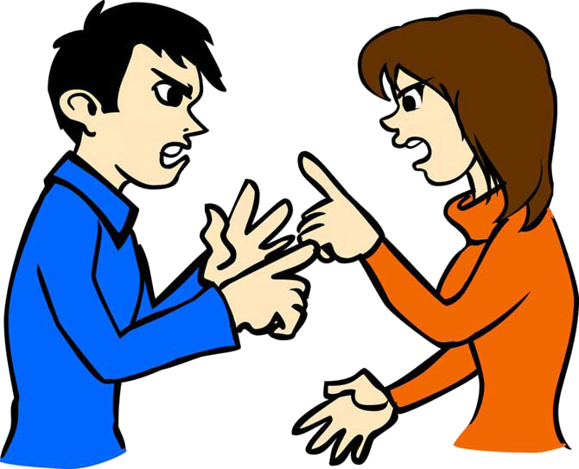
Конфликт – в переводе с латинского означает «столкновение», - это противоречие, возникающее
между людьми в связи с решением тех или иных вопросов социальной(общественной) и личной жизни. (А.Г. Ковалев ).

Slide 3
Участники конфликта
Свидетели — это
люди, наблюдающие за
конфликтом со стороны
Подстрекатели - это
те, кто подталкивает
других участников к
конфликту
Посредники — это
люди, которые своими
действиями пытаются
предотвратить,
остановить или
разрешить конфликт
Пособники — это люди,
содействующие
развитию конфликта
советами, технической
помощью или иными
способами

Slide 4
Основные стратегии взаимодействия в конфликте
Избегание (уход)
Конкуренция (борьба)
Приспособление
Сотрудничество
Компромисс

Slide 5
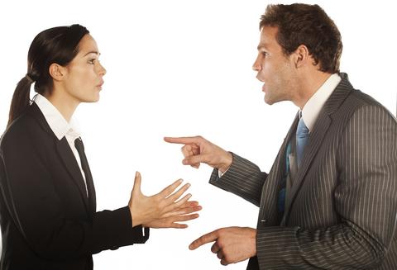
Как успешно разрешать конфликты
Переговоры - это процесс, при котором стороны пытаются разрешить конфликт путём непосредственного обсуждения между собой.
Сильная сторона - всё зависит только от самих сторон — как сам процесс, так и результат непосредственного обсуждения.

Slide 6
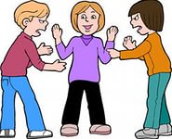
Как успешно разрешить конфликт (2)
Медиация - в процесс вступает третья сторона — посредник, цель которой помочь первым двум договориться. Выслушивая стороны и помогая их общению, медиаторы стараются способствовать нахождению сторонами решения типа «выигрыш-выигрыш». И хотя медиатор берёт на себя всю ответственность за процесс, оппоненты все же контролируют предмет дискуссии и её исход.

Slide 7
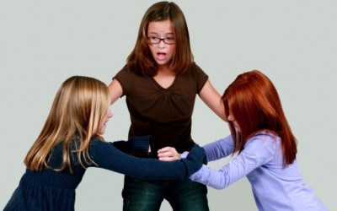
Как успешно разрешать конфликт (3)
Арбитраж — третья сторона контролирует не только процесс, но и исход конфликта; арбитры решают, что именно сторонам необходимо сделать для разрешения их конфликта, и, обычно наделены властью, способной принудить стороны выполнить соответствующее решение.

Slide 8
Для разрешения конфликта
Хорошо владеть собой (не поддаваться эмоциям, сохранять спокойствие, включать логику).
Дать партнеру высказаться (не перебивая и не комментируя высказывания).
Предложить обосновать претензии (не позволять опять переходить на эмоции).
Вызвать у партнера положительные эмоции.
Найти общие точки понимания проблемы.
Найти общую основу (законы, факты, авторитетное мнение).
Всегда держаться на равных.
В конце обязательно высказать надежду на продолжение сотрудничества.

Slide 9
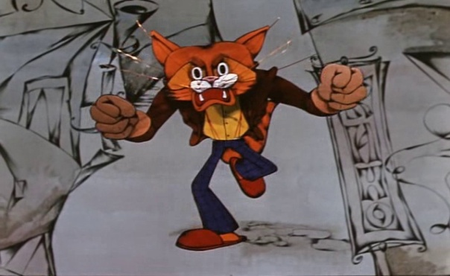
1) Дай себе минуту на размышление и, что бы ни произошло, не бросайся сразу "в бой". 2) Сосчитай до десяти, сконцентрируй внимание на своем дыхании. 3) Попробуй улыбнуться и удержи улыбку несколько минут. 4) Если не удается справиться с раздражением, уйди и побудь наедине с собой некоторое время.
Когда ты очень раздражен, разгневан…

